Slide 1
Готовность образовательных организаций к обучению детей с ОВЗ по новым стандартам по результатам проведенных мониторингов
кафедра специального (коррекционного) и инклюзивного образования ИРО Кировской области

Slide 2
Направления регионального плана действий по обеспечению введения ФГОС обучающихся с ОВЗ (приказ Министерства образования Кировской области от 06.06.2017 № 5-520)
Создание нормативно-правового, методического и аналитического обеспечения реализации ФГОС ОВЗ;
Создание организационного обеспечения реализации ФГОС ОВЗ;
Создание кадрового обеспечения реализации ФГОС ОВЗ;
Создание финансово-экономического обеспечения введения ФГОС ОВЗ;
Создание информационного обеспечения введения ФГОС ОВЗ.

Slide 3
1. Мониторинг готовности к внедрению ФГОС ОВЗ. 2. Создание организационно-управленческих условий внедрения и реализации Стандарта. 3. Кадровое обеспечение внедрения и реализации Стандарта. 4. Проектирование АООП для разных групп обучающихся. 5. Разработка системы оценки достижений планируемых результатов обучения. 6. Информационное и методическое обеспечение введения и реализации Стандарта.
Планирование научно-методического сопровождения введения ФГОС обучающихся с ОВЗ кафедрой специального (коррекционного) и инклюзивного образования в соответствии с региональным планом действий введения ФГОС ОВЗ включает:

Slide 4
Комплекс исследований, осуществляемых с 2013 года по запросу Министерства образования Кировской области: 1.Ежегодный мониторинг готовности общеобразовательных организаций к введению ФГОС ОВЗ и реализации ФГОС ОВЗ. октябрь 2.Мониторинг обеспеченности учебниками в соответствии с ФГОС ОВЗ. сентябрь 3.Мониторинг количества детей с ОВЗ в Кировской области. октябрь 4. Мониторинг количества детей с инвалидностью в области. октябрь 5. Мониторинг обеспеченности образовательных организаций для детей с ОВЗ специалистами (логопед, психолог, дефектолог, тьютор, инструктор по ЛФК). октябрь
Аналитическое обеспечение введения ФГОС обучающихся с ОВЗ

Slide 5
6. Мониторинг условий для реализации инклюзивных практик в образовательных организациях в соответствии с потребностями образовательной среды. Осуществляется на основании заключений о готовности учреждений к реализации инклюзивного образования в соответствии с паспортами образовательной среды. май
7. Мониторинг ресурсного обеспечения инклюзивного образования в области. апрель
8. Мониторинг по выявлению ресурсов образовательных организаций и ППМС - центров на обеспечение инклюзивного образовательного процесса в образовательных организациях области (по отдельному запросу). май
9. Мониторинг обеспеченности образовательных организаций для обучающихся с ОВЗ педагогическими кадрами (педагогическое образование, дефектологическое образование, категория, стаж)
май

Slide 6
Мониторинги 2016-2017 учебного года
Мониторинг готовности образовательных организаций к введению и реализации ФГОС обучающихся с ОВЗ (свод по округам в динамике 2013 – 2016 г.).
Аналитическая справка о результатах проведения мониторинга ресурсного обеспечения инклюзивного образования в области за 2016 г.
Аналитическая справка о результатах проведения мониторинга «Обеспеченность образовательных организаций педагогическими кадрами для реализации инклюзивного образования».

Slide 7
Материалы мониторингов включали следующие направления деятельности ОО в условиях инклюзивного образования:
психолого-медико-педагонормативно-правовое обеспечение деятельности ОО
доступность образовательной среды для обучающихся с физическими недостатками
гическое обеспечение обучающихся с ОВЗ через деятельность психолого-медико-педагогических консилиумов
кадровое обеспечение через выполнение плана-графика повышения квалификации руководящих и педагогических работников ОО по вопросам инклюзивного образования, через междисциплинарный состав специалистов

Slide 8
Некоторые результаты проведенных мониторингов
Нормативно-правовая база в соответствие требованиям ФГОС ОВЗ приведена в среднем по области на 36,77%.
90% ОО отметили низкий уровень доступной среды для детей с ОВЗ с физическими недостатками.
Наличие ПМПк в образовательной организации составляет 37,82%, по сетевому взаимодействию – 11,30%. ПМПк не созданы в 258 учреждениях (50,15%).
В 522 дневных школах, в том числе в 31 школе-интернате,
работает 88 логопедов, 175 психологов, 13 дефектологов,
146 социальных педагогов (данные сверены со статотчетами), что не позволяет оказать коррекционную помощь всем обучающимся с ОВЗ, снижает результативность обучения детей, возможности инклюзивного образования.

Slide 9
Использование в практике работы материалов мониторингов
Материалы мониторингов используются кафедрой специального (коррекционного) и инклюзивного образования ИРО Кировской области для планирования работы по обучению педагогических работников всех уровней при введении в действие ФГОС НОО обучающихся в ОВЗ и ФГОС образования обучающихся с умственной отсталостью.
Проводимые анализы по результатам мониторингов позволяют обосновать разработку в муниципальных органах управления образованием перспективных планов (на 3 – 5 лет) по обеспечению специальных условий в муниципальных образовательных организациях для образования обучающихся с ОВЗ.
Образовательные организации используют полученные результаты для совершенствования деятельности учреждения в рамках инклюзивного образования, в первую очередь, при создании специальных образовательных условий для реализации адаптированной основной общеобразовательной программы.

Slide 10
Мониторинг дети с ОВЗ и инвалидностью (сводная таблица по области 2016 г.)
 | Количество детей с ОВЗ – 9456
ОКРУГ | Дети с наруше- ниями слуха | Дети с наруше- ниями речи | Дети с наруше- ниями зрения | Дети с наруше- ниями опорно-двигательного аппарата | Дети с задержкой психического развития | Дети с нарушени- ями аутистического спектра | Дети с умственной отсталостью |  | Имеют справку об инвалиднос-ти МСЭ | Дети, имеющие инвалидно- сть по другим заболеваниям
 |  |  |  |  |  |  | Легкая у.о. | Дети с тяжёлыми и множественными нарушени- ями
Кировский | 121 | 236 | 190 | 113 | 1167 | 8 | 820 | 123 | 543 | 156
Северный | 3 | 47 | 47 | 27 | 256 | 3 | 354 | 13 | 102 | 67
Центральный | 3 | 237 | 152 | 16 | 340 | 3 | 599 | 68 | 138 | 37
Восточный | 2 | 46 | 9 | 11 | 168 | 1 | 282 | 20 | 67 | 39
Западный | 1 | 136 | 42 | 44 | 176 | 5 | 495 | 18 | 91 | 52
Северо-Западный | 5 | 14 | 5 | 10 | 165 | 5 | 262 | 58 | 106 | 30
Юго-Западный | 51 | 86 | 21 | 18 | 163 | 3 | 349 | 39 | 145 | 80
Юго-Восточный | 3 | 155 | 54 | 34 | 341 | 5 | 597 | 63 | 196 | 87
ВСЕГО | 189 | 957 | 520 | 273 | 2776 | 33 | 3758 | 402 | 1388 | 548

Slide 11
Поэтапное введение ФГОС по направлениям согласно определенным срокам
Учебный год | Классы, переходящие на ФГОС для обучающихся с ОВЗ
2016-2017 | 0 | 1
2017-2018 | 0 | 1 | 2
2018-2019 | 0 | 1 | 2 | 3
2019-2020 | 0 | 1 | 2 | 3 | 4

Slide 12
- повышение квалификации руководящих и педагогических работников ОО в вопросах реализации ФГОС ОВЗ; - подготовка учебно-методических пособий по введению ФГОС; - научно-методическое сопровождение деятельности ресурсных центров по развитию инклюзивного образования, организованных на базе государственных бюджетных образовательных организаций для обучающихся с ОВЗ, к функциям которых относится оказание методической и консультативной помощи муниципальным ОО в разработке адаптированных основных образовательных программ в соответствии с ФГОС ОВЗ.
Основные задачи научно-методического
сопровождения введения ФГОС ОВЗ

Slide 13
Подготовка кадров
Количество ОО в области | Количество учителей начальных классов | Специалисты сопровождения | Администрация
522 дневные школы, в том числе 31 школа-интернат | 2724 учителя нач. кл. 170 учителей музыки 152 учителя ИЗО 200 учителей ФИЗО Всего 3246 человек | 88 логопедов 175 психологов 13 дефектологов 146 соцпедагогов Всего 422 чел. | 1323
Год | Прошли курсы повышения квалификации по программе «Методология и технология реализации ФГОС обучающихся с ОВЗ в условиях образовательной организации»
 | Учителя | Специалисты сопровождения | Администрация
2016 | 954 | 138 | 535
2017 | 714 | 53 | 142
Всего | 1668 | 191 | 677

Slide 14
ТРЕБОВАНИЯ К УРОВНЮ ПРОФЕССИОНАЛЬНОЙ КОМПЕТЕНТНОСТИ ПЕДАГОГА, РАБОТАЮЩЕГО С ДЕТЬМИ С ОВЗ
Приказ Минтруда и социальной защиты РФ от 18.10.2013 № 544 н (с изм. на 05.08.2016). «Об утверждении профессионального стандарта «Педагог (педагогическая деятельность в сфере дошкольного, начального общего, основного общего, среднего общего образования) (воспитатель, учитель)». Вступил в силу с 01.01.2017 года. Переходный период до 01.01.2020 года. Касается всех типов образовательных учреждений.
Приказ МЗ и СР РФ от 26.08.2010 №761 н «Об утверждении Единого квалификационного справочника должностей руководителей, специалистов и служащих»: квалификационная характеристика должностей работников образования – высшее образование, специальная курсовая подготовка.
Методические рекомендации по введению ФГОС ОВЗ (письмо Минобрнауки РФ № 452/07 от 11.03.2016 , № 07-818 от 20.02.2017):
все педагоги и руководящие работники должны пройти переподготовку или курсы повышения квалификации по особенностям организации обучения и воспитания обучающихся с ОВЗ и/или введения ФГОС НОО ОВЗ и/или ФГОС образования обучающихся с нарушениями интеллекта.

Slide 15
СОДЕРЖАТЕЛЬНЫЕ ТРЕБОВАНИЯ К УРОВНЮ ПРОФЕССИОНАЛЬНОЙ КОМПЕТЕНТНОСТИ ПЕДАГОГА, РАБОТАЮЩЕГО С ДЕТЬМИ С ОВЗ (аспекты повышения квалификации)
- способность проводить комплексное психолого-педагогическое изучение ребенка с ОВЗ, ориентированное на определение целей, задач и направлений коррекционной работы;
- способность прогнозировать, проектировать, организовывать педагогическую деятельность, обеспечивающую развитие личности ребенка с ОВЗ;
- способность проектировать и реализовывать индивидуальную образовательную траекторию лиц с ОВЗ в условиях инклюзивного образования;
- готовность к психолого-педагогическому сопровождению процессов формирования общей культуры личности, социализации и профессионального самоопределения лиц с ОВЗ в условиях инклюзивного образования ;
- готовность к взаимодействию с другими специалистами в рамках создания единого коррекционного психолого-педагогического пространства, обеспечивающего образование и социализацию лиц с ОВЗ ;
- способность проводить систематическую работу с родителями путем вовлечения их в решение реабилитационных и коррекционно-педагогических задач обучения и воспитания детей с ОВЗ.

Slide 16
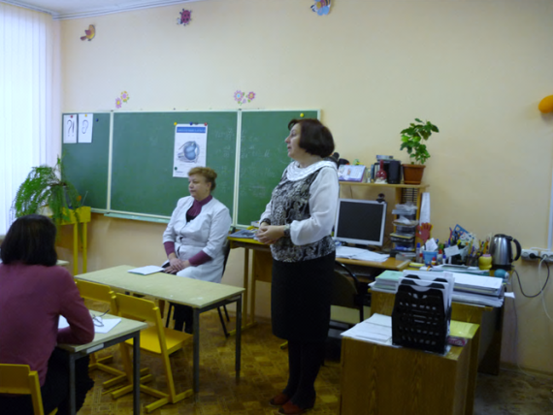
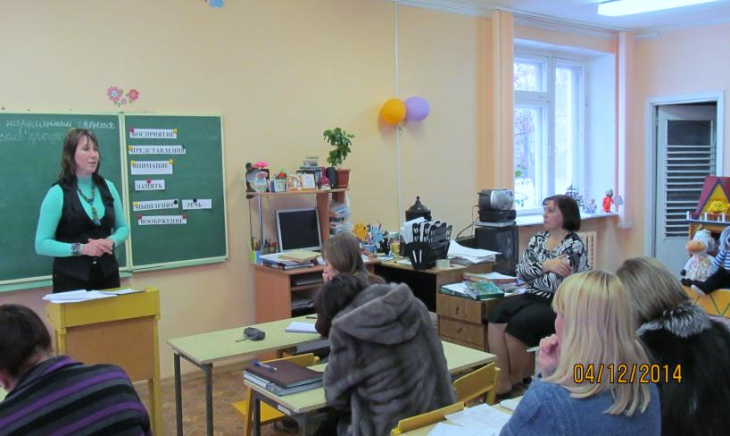
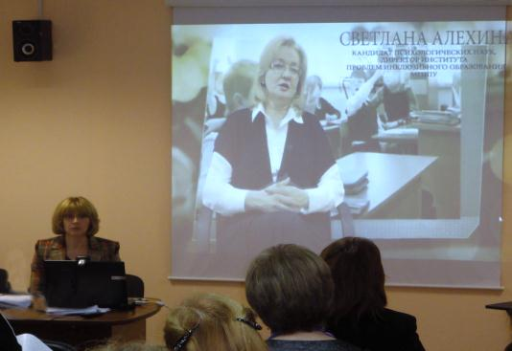
ФОРМЫ НАУЧНО-МЕТОДИЧЕСКОГО СОПРОВОЖДЕНИЯ
Курсы повышения квалификации
Курсы профессиональной переподготовки
Творческие лаборатории
Семинары-практикумы
Обучающие семинары
Вебинары
Круглые столы, методические лагеря

Slide 17
Новые направления курсовой подготовки в 2016-2017 годах
1. Курсы повышения квалификации по вопросу «Методология и технология реализации ФГОС обучающихся с ОВЗ в условиях образовательной организации»
2. Курсы профессиональной переподготовки по программе «Обучение и воспитание детей с тяжелыми и множественными нарушениями развития»
3. Краткосрочные курсы в режиме творческой лаборатории по проблеме «Проектирование разделов АООП обучающихся с умственной отсталостью (рабочие программы, СИПР)»

Slide 18
Подготовка специалистов сопровождения
№ | Наименование программы обучения | Кол-во часов | Кол-во специалистов (за последние 10 лет)
1 | «Психология и педагогика инклюзивного образования», квалификация: педагог инклюзивного образования, тьютор | 1010 | 46
2 | «Логопедия», квалификация: учитель-логопед дошкольных и школьных образовательных учреждений | 1034 | 140
3 | «Олигофренопедагогика», квалификация: учитель-дефектолог (олигофренопедагог) дошкольных и школьных образовательных учреждений | 1100 | 222
4 | «Педагогические технологии профилактики и коррекции школьной дезадаптации» (коррекционная педагогика в начальном образовании) | 504 | 39

Slide 19
Подготовка специалистов сопровождения (новые программы)
№ | Наименование программы обучения | Кол-во часов | Кол-во специалистов (за последние 10 лет)
1 | «Обучение и воспитание детей с тяжёлыми и множественными нарушениями развития» - направление «Дефектология» | 250 | 25
2 | «Психолого-педагогическое сопровождение лиц с расстройствами аутистического спектра» (РАС) - направление «Дефектология» | 250 | -
3 | «Современные подходы и технологии применения адаптивной физической культуры в работе с обучающимися с ОВЗ» - направление «Дефектология» | 250 | -

Slide 20
Деятельность региональных инновационных площадок (ресурсных центров)
В соответствии с приказом Министерства образования Кировской области от 30.01.2017 № 5-57 «О региональных инновационных площадках» Институтом развития образования осуществляется научно-методическое сопровождение региональных инновационных площадок, ресурсных центров по развитию инклюзивного образования, организованных на базе государственных бюджетных образовательных организаций для обучающихся с ОВЗ. В 2017 году кафедра осуществляет научно-методическое сопровождение 4 РИП на базе образовательных организаций для обучающихся с ОВЗ: КОГОБУ ШОВЗ № 13 г.Кирова, КОГОБУ ШИ ОВЗ г.Котельнича, КОГОБУ ШИ ОВЗ п. Светлополянск Верхнекамского района, КОГОБУ с УИП г. Белая Холуница.
Кафедра специального (коррекционного) и инклюзивного образования осуществляет совместную работу с 22 базовыми образовательными организациями, на базе которых осуществляется научно-исследовательская деятельность и практическая подготовка слушателей курсов повышения квалификации и переподготовки Института.

Slide 21
Мероприятия
март
Неделя инклюзивного образования
в Кировской области
апрель
Семинар-совещание для руководителей образовательных организаций «Создание условий для реализации ФГОС для обучающихся с ОВЗ»
2016 год
11152,2
тыс. рублей
октябрь
Семинар-совещание для специалистов, курирующих инклюзивное образование «Реализация инклюзивной практики в образовательных организациях»
2802,3
тыс. рублей
Notes:
<заголовок>
<дата/время>
<нижний колонтитул>
21

Slide 22
Мероприятия
декабрь
Семинар «Дифференциация ФГОС образования для обучающихся с умственной отсталостью через использование комплексных итоговых работ»
декабрь
Практико-ориентированный семинар «Использование ИКТ на современном уроке в специальной (коррекционной) школе»
2016 год
11152,2
тыс. рублей
декабрь
Научно-практический семинар
«Проектирование образовательного процесса
в условиях сетевого взаимодействия
по модели Ресурсного центра в рамках реализации инклюзивной практики»
о
2802,3
тыс. рублей
Notes:
<заголовок>
<дата/время>
<нижний колонтитул>
22

Slide 23
Мероприятия
февраль
межведомственный круглый стол "Организация инклюзивного образования для детей-инвалидов (инвалидов) и детей с ОВЗ".
апрель
семинар-совещание для руководителей образовательных организаций «Реализация планов по введению ФГОС НОО обучающихся с ОВЗ и ФГОС образования обучающихся с умственной отсталостью»
2017 год
семинар для руководителей и педагогов образовательных организаций для обучающихся с ОВЗ «Управление процессом введения и реализации ФГОС образования обучающихся с интеллектуальными нарушениями»
11152,2
тыс. рублей
апрель
июнь
2802,3
тыс. рублей
вебинар для руководителей и педагогов образовательных организаций «Организация образовательного процесса для обучающихся с ЗПР в ОО»
Notes:
<заголовок>
<дата/время>
<нижний колонтитул>
23

Slide 24
Мероприятия
Научно-практическая конференция«Повышение профессиональной компетенции педагогов в условиях введения ФГОС обучающихся с ОВЗ".
ноябрь
Семинар-совещание для специалистов, курирующих инклюзивное образование «Реализация муниципальных планов по введению ФГОС обучающихся с ОВЗ»
октябрь
2017 год
11152,2
тыс. рублей
В течении года
Методическая школа по вопросам введения ФГОС обучающихся с ОВЗ
2802,3
тыс. рублей
Notes:
<заголовок>
<дата/время>
<нижний колонтитул>
24

Slide 25
Мероприятия
Ежемесячные вебинары по вопросам реализации инклюзивного образования для детей-инвалидов (инвалидов) и детей с ОВЗ
Январь-декабрь
Семинар-совещание для руководителей образовательных организаций «Вопросы внедрения ФГОС обучающихся с ОВЗ: трудности перехода»
апрель
2018 год
11152,2
тыс. рублей
март
VII межрегиональные педагогические чтения «Социализация и реабилитация детей-сирот»
2802,3
тыс. рублей
Notes:
<заголовок>
<дата/время>
<нижний колонтитул>
25

Slide 26
Мероприятия
Семинар-совещание для специалистов, курирующих инклюзивное образование «Реализация права на образование особого ребёнка – юридические вопросы и аспекты»
октябрь
ноябрь
Научно-практическая конференция «Инклюзивное образование: стратегии командного сотрудничества в реализации инклюзивной практики»
2018 год
11152,2
тыс. рублей
апрель-май
Региональный конкурс «Лучшая инклюзивная образовательная организация»
2802,3
тыс. рублей
Notes:
<заголовок>
<дата/время>
<нижний колонтитул>
26

Slide 27
Информационное обеспечение реализации ФГОС образования обучающихся с ОВЗ
Журнал «Образование в Кировской области» №1, 2015 г., посвященном вопросам реализации инклюзивного образования;
Журнал «Образование в Кировской области» №3, 2015 г., в разделе «Инклюзивное образование» представлен опыт работы 4 образовательных организаций для обучающихся с ОВЗ;
Журнал «Образование в Кировской области» № 4, 2016 г., статья о реализации проекта РИП «Проектирование образовательного процесса в условиях сетевого взаимодействия по модели ресурсный центр»;
Журнал «Образование в Кировской области» № 1, 2017 г., статья о реализации проекта РИП «Ресурсный потенциал школы как механизм реализации инклюзивной практики»;
Журнал «Образование в Кировской области» № 2, 2017 г., статья «Подготовка образовательных организаций к реализации инклюзивного образования в Кировской области»;
Учебно-методическое пособие «Теоретические и практические аспекты развития инклюзивного образования», рекомендованный для издания УМО вузов РФ, Киров, ООО «Издательство «Радуга-ПРЕСС», 2015. Под научной редакцией Т.В. Машаровой, С.В. Алёхиной, И.А. Крестининой;
«Содержание организации коррекционной работы в образовательном учреждении»: учебно-методическое пособие/ под редакцией И.А. Крестининой. - Киров: Радуга-Пресс, 2014.

Slide 28
Информационное обеспечение реализации ФГОС образования обучающихся с ОВЗ
Дневник психолого-педагогического сопровождения: сборник методических материалов / под редакцией И.А. Крестининой. - Киров: ООО «Типография «Старая Вятка», 2016
Разработаны рабочие тетради для слушателей курсов повышения квалификации «Методология и технология реализации ФГОС обучающихся с ОВЗ в условиях образовательной организации»:
для учителей начальных классов, учителей ИЗО, физкультуры, музыки;
для администрации образовательных организаций;
для учителей образовательных организаций для детей с нарушениями интеллекта.
Сборник научно-методических материалов «Инновации как важный фактор развивающей среды образовательных организаций» , под. ред. Н.В. Поликашевой, И.А. Крестининой, Л.М. Проценко, М., изд-во «Спутник», 2017, куда вошли статьи из опыта работы 17 образовательных организаций для обучающихся с ОВЗ Кировской области.

Slide 29
Информационное обеспечение реализации ФГОС образования обучающихся с ОВЗ
Программа коррекционной работы как часть основной образовательной программы основного общего образования: методические рекомендации / под общей ред. М.А. Салтыковой, - Киров: ООО «Типография «Старая Вятка», 2017.
Как разработать технологическую карту непосредственной образовательной деятельности в условиях инклюзивного образования: методические рекомендации (с электронным приложением) / коллектив авторов; авт. – сост. и науч. редактор Ю.А. Пенкина; Киров: ООО «Типография «Старая Вятка», 2017.
Комплексные итоговые контрольные работы для обучающихся с интеллектуальными нарушениями: 1-4 классы: методические рекомендации по организации и проведению / коллектив авторов; авт. – сост. и науч. редактор И.А. Крестинина. – Киров: 2016.
Сборник материалов «Нормативно-правовое обеспечение введения ФГОС ОВЗ» / коллектив авторов; авт. – сост. и науч. редактор Л.А. Коротышева.

Slide 30
Информационное обеспечение реализации ФГОС образования обучающихся с ОВЗ (готовится к выпуску)
Содержание коррекционной работы в начальной школе (на примере обучения математике детей с ЗПР ОС «ПНШ»): методические рекомендации / И.А. Крестинина, С.А. Смирнова.
Методические рекомендации по разработке разделов АООП (с электронным приложением) / коллектив авторов; авт.-сост. и науч. редактор М.А. Салтыкова.

Slide 31
Результаты практической реализации региональной системы научно-методического сопровождения введения ФГОС ОВЗ
Происходит активное обсуждение различных вопросов введения ФГОС НОО обучающихся с ОВЗ и ФГОС образования обучающихся с интеллектуальными нарушениями среди педагогов и родителей обучающихся, что положительно влияет на развитие инклюзивной практики в системе образования.
Разработаны дополнительные профессиональные программы переподготовки и повышения квалификации педагогов, работающих с детьми с ОВЗ.
Обеспечена консультационная методическая поддержка по вопросам введения ФГОС обучающихся с ОВЗ.

Slide 32
Актуальные задачи научно-методического сопровождения реализации ФГОС ОВЗ, решение которых планируется в дальнейшем
Осуществление консультационной методической поддержки по вопросам введения ФГОС обучающихся с ОВЗ по запросам муниципальных образований и образовательных организаций.
Разработка дополнительных профессиональных программ переподготовки и повышения квалификации педагогов, работающих с детьми с ОВЗ:
«Организация психолого-педагогической и медико-социальной помощи лицам с расстройствами аутистического спектра» (РАС) - направление «Дефектология»;
«Современные подходы и технологии применения адаптивной физической культуры в работе с обучающимися с ОВЗ» - направление «Дефектология».
Осуществление обучения по данным программам с 2018 года.
Продолжение работы по разработке алгоритма создания и реализации муниципальных моделей организации образования лиц с ОВЗ, обращая большое внимание на подготовку кадров для работы с детьми с ОВЗ и инвалидностью, а также на использование кадрового потенциала образовательных организаций для обучающихся с ОВЗ.

Slide 33
Сайт кафедры - speckor-kirov.ucoz.ru
Сайт кафедры – korrekped@kirovipk.ru
Телефон – 8(8332)53-44-40

